Slide 1
第十週

Slide 2
目錄
文獻
django – part5 自動測試----- 3~8
django – part6 自訂外觀與風格----- 9~10
AI輔助程式生成修改測試----- 11~21

Slide 3
django – part5 自動測試
自動測試是檢查程式運行狀況的例行程序。
有些測試用來檢查小細節，像是某些方法是否回傳預期的值；有些測試用來己查整體的運作，像是使用者的各種輸入是否能顯示預期的結果
自動測試優點
測試可以節省時間。編寫測試會比自行手動測試程序來的省時間，自動化測試只需要幾秒內就能得知，它還能幫助識別代碼導致的意外行為
測試能讓程式碼更讓其他人接受。其他開發者可能會拒絕查看你的程式碼因為它缺乏測試
測試幫助團隊分工合作。測試可以確保不會在團隊不知情的情況破壞破壞程式碼
基本的測試策略
開發的過程中有一種方法叫做「測試驅動開發」，在寫程式之前就先編寫測試。通常大部分人都會做到這件事，先創造問題然後再編寫程式解決。

Slide 4
django – part5 自動測試
發現bug範例
上次的polls程序有錯誤需要修復，Question.was_published_recently()方法會回傳true如果在最近1天發布，但是如果Question的pub_date設定在未來也會回傳true
內容
$ python manage.py shell
>>> import datetime
>>> from django.utils import timezone
>>> from polls.models import Question
創造Question，把pub_date調成未來30天
>>> future_question = Question(pub_date=timezone.now() + datetime.timedelta(days=30))
檢查是否最近發布
>>> future_question.was_published_recently()
True
結果證實此錯誤是實際存在的

Slide 5
django – part5 自動測試
創造自動測試來接露bug
上一頁使用shell來檢查問題，如果要自動測試需要寫在程序的tests.py裡面
tests.py 內容
import datetime
from django.test import TestCase
from django.utils import timezone
from .models import Question
class QuestionModelTests(TestCase):
def test_was_published_recently_with_future_question(self):
time = timezone.now() + datetime.timedelta(days=30)
future_question = Question(pub_date=time)
self.assertIs(future_question.was_published_recently(), False)
終端機執行
$ python manage.py test polls
運作自動測試的過程manage.py test polls查看polls程序的測試，找到django.test.TestCase的子類別，創造一個特別的資料庫來測試，尋找測試方法，在test_was_published_recently_with_future_question裡面創建了Question實體，pub_date的值是未來的30天，assertIs()方法發現was_published_recently()回傳true，但是預期的結果是false

Slide 6
django – part5 自動測試
創造自動測試來接露bug
檢測結果
終端機結果
Creating test database for alias 'default'...
System check identified no issues (0 silenced).
F
======================================================================
FAIL: test_was_published_recently_with_future_question (polls.tests.QuestionModelTests)
----------------------------------------------------------------------
Traceback (most recent call last):
File "/path/to/mysite/polls/tests.py", line 16, in test_was_published_recently_with_future_question
self.assertIs(future_question.was_published_recently(), False)
AssertionError: True is not False
----------------------------------------------------------------------
Ran 1 test in 0.001s
FAILED (failures=1)
Destroying test database for alias 'default'...

Slide 7
django – part5 自動測試
創造自動測試來接露bug
接下來把錯誤給修好，讓只有過去1天會回傳true
Models.py內容
def was_published_recently(self):
now = timezone.now()
return now - datetime.timedelta(days=1) <= self.pub_date <= now
再次檢測結果
終端機結果
Creating test database for alias 'default'...
System check identified no issues (0 silenced).
.
----------------------------------------------------------------------
Ran 1 test in 0.001s
OK
Destroying test database for alias 'default'...

Slide 8
django – part5 自動測試
創造自動測試來接露bug
可以對同個類別新增多個測試方法，來用不同方向測試
tests.py 內容
def test_was_published_recently_with_old_question(self):
time = timezone.now() - datetime.timedelta(days=1, seconds=1)
old_question = Question(pub_date=time)
self.assertIs(old_question.was_published_recently(), False)
def test_was_published_recently_with_recent_question(self):
time = timezone.now() - datetime.timedelta(hours=23, minutes=59, seconds=59)
recent_question = Question(pub_date=time)
self.assertIs(recent_question.was_published_recently(), True)

Slide 9
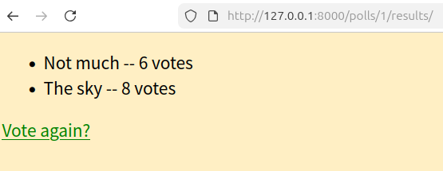
django – part6 自訂外觀與風格
在polls目錄下創建一個static後，django會在此查看靜態檔案。
然後在static目錄創建polls目錄，最後在polls目錄創建style.css。
結果範例如下：polls/static/polls/style.css
Django的STATICFILES_FINDERS包含一組清單方便尋找靜態檔案，其中AppDirectoriesFinder會在每個INSTALLED_APPS尋找名字為”static”的子目錄。
style.css內容
A {
color: green;
}
Body {
background: #ffefc4
}
顯示結果

Slide 10
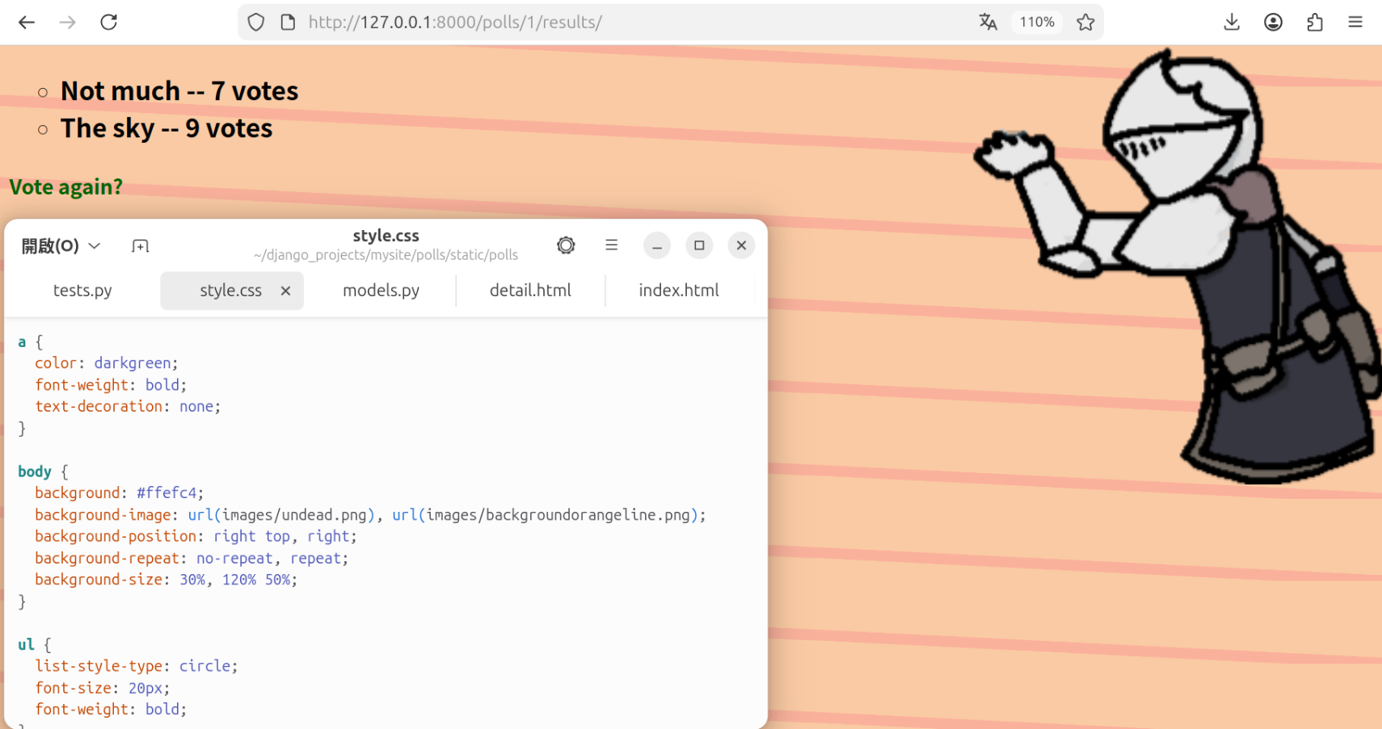
django – part6 自訂外觀與風格
更多修改style.css的範例。
如果要需要新增圖片，放置在polls/static/polls/images (和style.css同個目錄)
並在css使用相對位置。
重新載入http://localhost:8000/polls/1/後，會直接載入更改的外觀

Slide 11
用生成式AI寫程式
生成式AI和Gemini
生成式人工智慧 (Generative AI, GenAI)
能根據要求，產出各種訊息的人工智慧
輸入：以自然語言給予的指令(Prompt)
輸出：文字、圖片、程式碼、各種檔案
大規模語言模型(Large Language Model, LLM)
運用機器學習技術，尤其為深度學習
透過大量的資料來訓練模型，讓他學習(記憶)
Gemini
Google公司在2023年3月公開的人工智慧聊天機器人，名字為Bard，後來在2024年2月8日改名為Gemini

Slide 12
生成式AI為什麼可以產出程式?
因為AI模型已經看過大量的程式碼，從中學習程式設計
如同存著大量的自然語言文章，目前已有大量公開程式碼可用於訓練
而我們需要的應用程式，無論任何類型應該都出現過
只是運用場景不同的變化題目，需要細部調整、套用
以往的程式設計：
題目場景敘述→以指定程式語言撰寫的程式碼
用生成式AI寫程式：
題目場景敘述→ 自然語言提示→指定程式語言的程式碼
生成式AI(Genimi)
是否能明確表達意圖

Slide 13
生成程式對與錯
生成的程式可以信任嗎?是否會有錯誤呢?
畢竟是透過我們給予的自然語言提示產生出來的程式碼
可能我們的指令不夠精準、正確，以至於生成程式碼「詞不達意」，不符需求、或有錯誤
如同以往搜尋引擎、教科書，能來找到答案
但有賴於使用者的理解與判斷，來修改成合適的程式
也像是位程式設計專家讓我們諮詢、等待我們指示工作
但還是有賴於程式開發者的需求與描述，才能得到有效的解答

Slide 14
寫程式是在解決問題
程式設計(寫程式，programming)是針對應用問題的題目，撰寫出適合的程式來解決，例如：
做一個影像辨識的程式來判斷昆蟲種類
做一個統計圖表的程式來分析數據資料
如果只用「題目」去問Genimi
相當於用題目搜尋答案(what)，而非自己解題！
但事實上是各種不同的場景→變化題
如同學生解題，應該要明確說明做法(how)
提示Gemini生成什麼樣的程式

Slide 15
一個題目有多個解法
真實世界的問題(題目)往往有許多的解法
不像考試會限縮範圍，有唯一的答案
比如說，設計一張椅子
需求是什麼? e.g. 打算給大人或孩童坐
跟據該需求訂好規格描述， e.g. 耐重、高度、椅背…
依此規格進行實作，e.g. 選定材料、裁切、組裝…
程式設計也是如此
究竟需要什麼程式?清楚描述需求才能做好
下明確的提示讓Genimi據此產出滿足需求的程式！

Slide 16
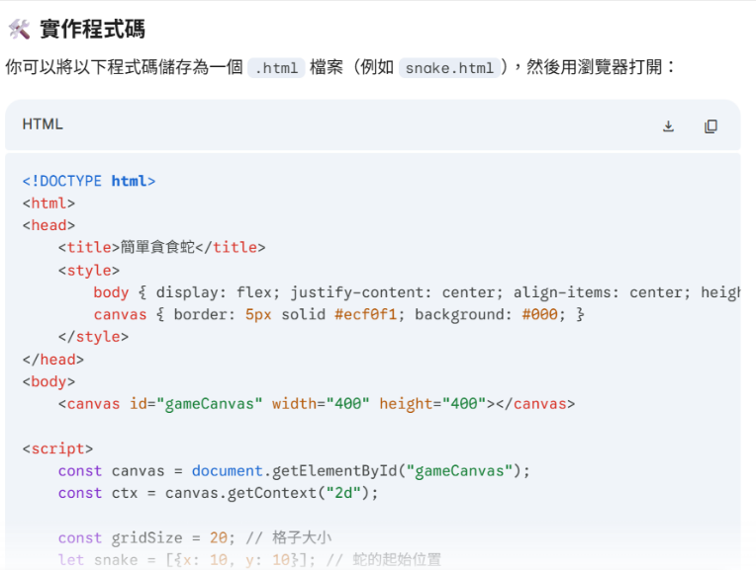
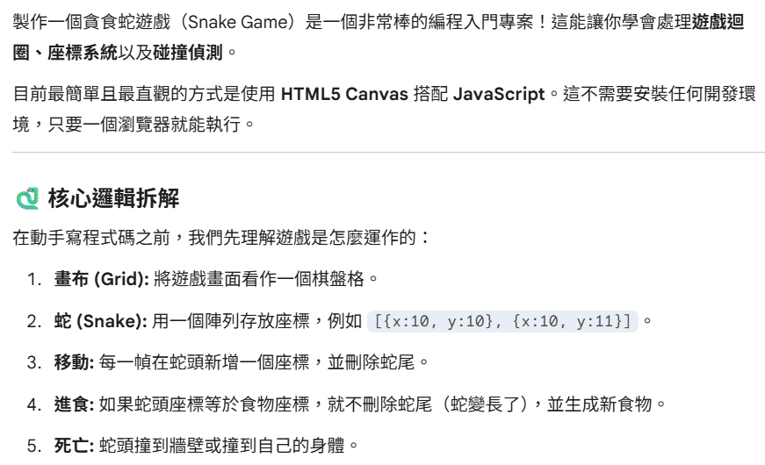
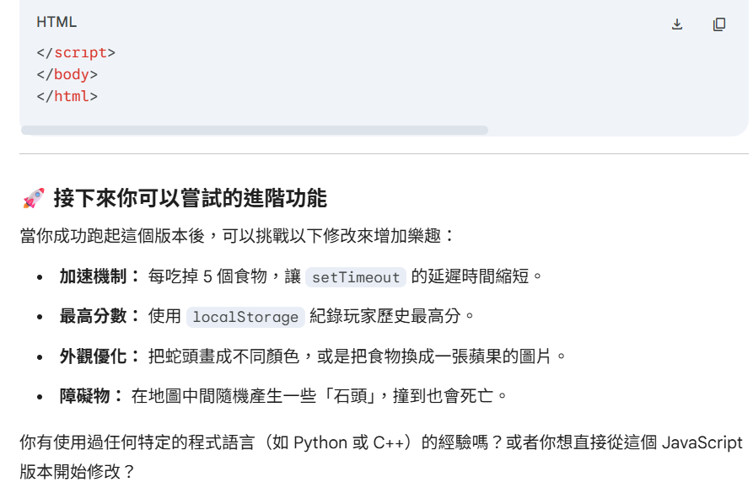
實作-貪食蛇練習
如果我們需要一個可以玩貪食蛇的遊戲….
提示：我想要做一個貪食蛇的遊戲，請問我要怎麼做?
Genimi可能的回應如下：

Slide 17
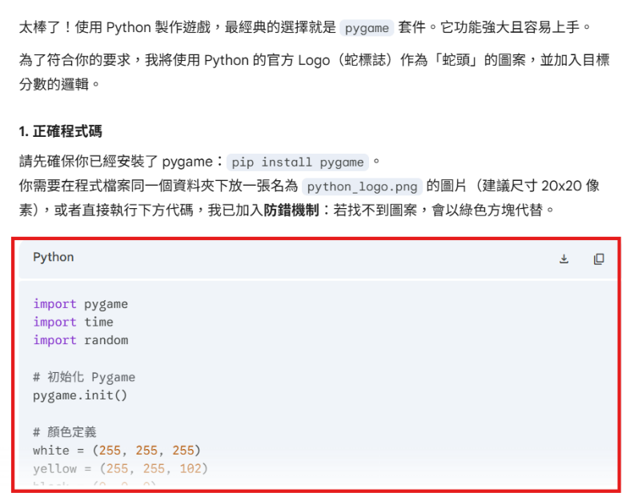
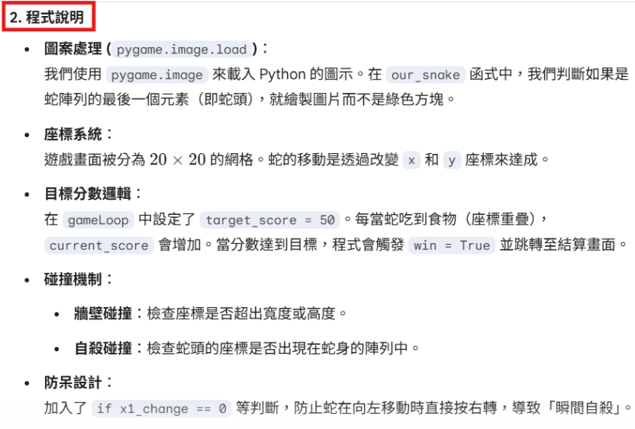
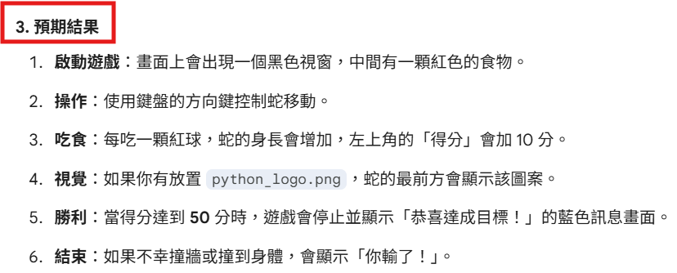
實作-貪食蛇練習
提示：
我想要做貪食蛇的遊戲程式，請遵照以下規則:
1. 我想要使用python程式語言
2. 必須使用python的圖案
3. 請加上註解
4. 要有設定目標分數
5. 使用鍵盤的上下左右鍵來操控
請給我
1. 正確程式碼
2. 程式說明
3. 預期結果
Genimi可能的回應如右：

Slide 18
實作-貪食蛇練習
提示：
我想要做貪食蛇的遊戲程式，請遵照以下規則:
1. 我想要使用python程式語言
2. 必須使用python的圖案
3. 請加上註解
4. 要有設定目標分數
5. 使用鍵盤的上下左右鍵來操控
請給我
1. 正確程式碼
2. 程式說明
3. 預期結果
可見前一次我們問得不好…
提示：我想要做一個貪食蛇的遊戲，請問我要怎麼做?
如果沒有明確的需求，描述要什麼樣的程式…
可能只有相關的建議
如果沒有明確要求產出什麼…
不一定可以拿到我們要的資訊

Slide 19
運用Genimi寫程式的要領
從題目到需求
現實上的應用場景都是不同的變化題
釐清自己的程式需求與規格
從需求到提示
不要只是拿題目去問，而是從需求來描述要什麼
期望程式輸入、輸出什麼、要做到什麼
不要只想拿題目去問現成的答案，而是在Genimi的協助下，來製作自己的程式
符合需求、可理解、可解釋、可負責

Slide 20
逐步提示以改善程式
觀察程式執行的正確性
從圖表等輸出結果判斷，和既有的資訊作比較
確定往對的方向走
善用程式執行的錯誤訊息
透過生成的程式碼註解、回應的修正要點來找出問題
也可以將錯誤訊息回饋於提示
仔細觀察並思考程式的執行結果→須培養批判性思維(Critical Thinking)
執行時沒有錯誤不代表沒問題
不見得要理解程式碼每個範例，但可以問、可以給範例

Slide 21
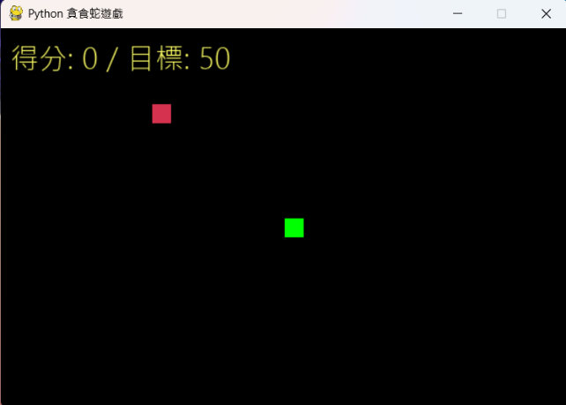
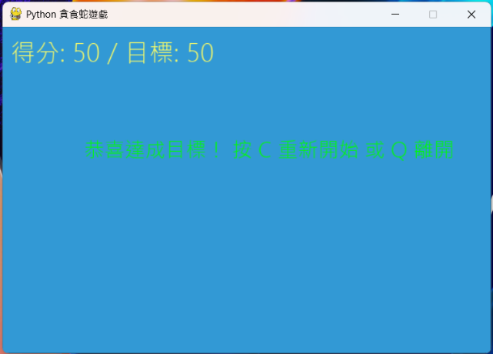
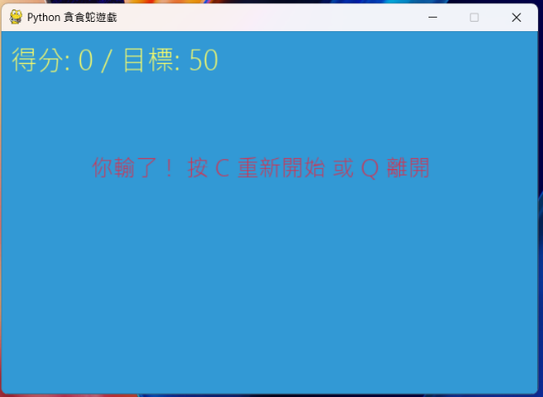
執行畫面和遇到的問題
執行pygame時，要先安裝(pip install pygame)
Google colab沒有辦法使用pygame的函式
進入遊戲的畫面
遊戲過關的畫面
遊戲失敗的畫面

Slide 22
END

